Slide 1
Přehrady Bedřichov, Bojkovice a Boskovice
Adamec Ludvík

Slide 2
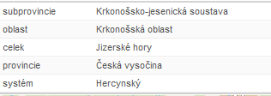
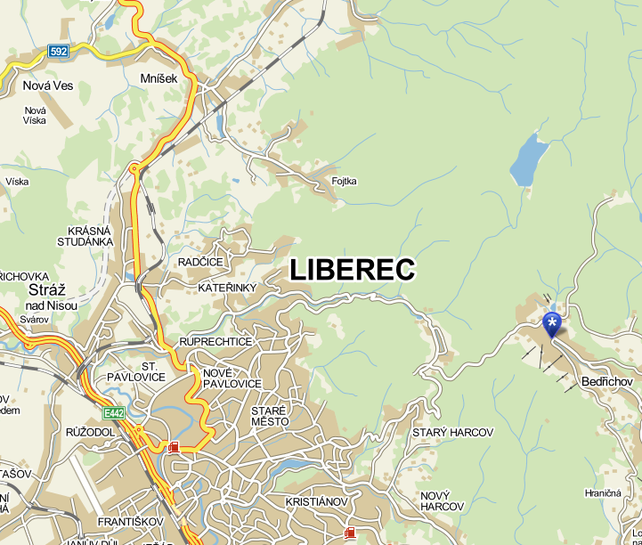
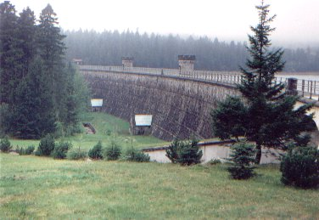
Bedřichov - geografie
Severní Čechy – povodí Černé Nisy (ústí do Lužické Nisy – povodí Odry)
Plocha povodí pouze 4.31 km2 a přehrada je na 11 km Černé Nisy
Geomorfologický celek – Jizerské hory

Slide 3
Charakteristika přehrady Bedřichov
Postavena 1905 za účelem
        Ochrana před povodněmi
        Energetické využití
        Nalepšení min. průtoku na 0,020 m³/s
        Rekreace rybářství
Typ přehrady: tížná oblouková, zděná s předsypem
Objem
  Celkový objem nádrže - 2,103 mil. m³
  Ochranný objem - 0.355 mil. m³
Transformovaný 100 letý průtok - 6.00 m³/s

Slide 4
Povodně
13.8.2002
7.8.2010

Slide 5
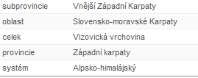
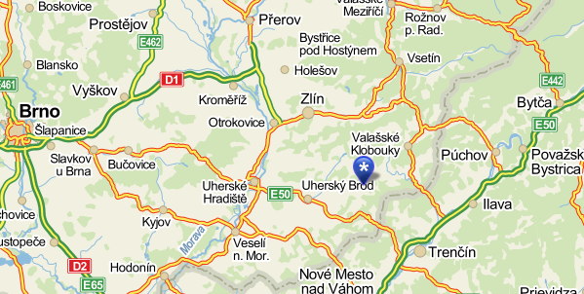
Bojkovice
Přehrada je v oblasti Karpat v povodí Korelačského potoka (ústí do Olšavy – povodí Moravy)
Poloha v rámci povodí
  Plocha povodí je 13,79km2 a přehrada je na 1,5 km Korelačského potoka
Geomorfologický celek – Vizovická vrchovina

Slide 6
Charakteristika přehrady Bojkovice
Postavena v roce 1966 za účelem:
  zásobení vodou pro skupinový vodovod Bojkovice
  Ochrana před povodněmi
  Nalepšení min. průtoku na 0,041 m3/s
Typ přehrady – Sypaná, ze zahliněných štěrků
Objem
  Celkový objem – 0,965 mil. m3
  Ochranný objem – 0,154 mil. m3
Transformovaný 100 letý průtok - 33.00 m3/s

Slide 7
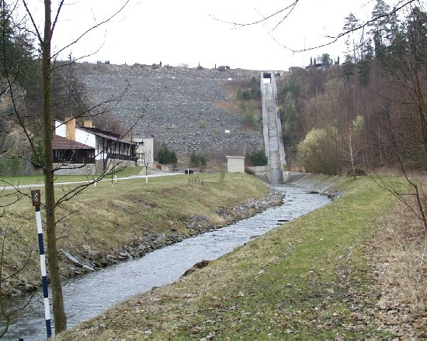
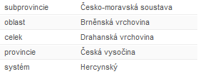
Boskovice
Nachází se v povodí řeky Bělá (ústí do Svitavy – povodí Dyje)
Poloha v povodí
  Plocha povodí 57.78 km2 a přehrada je na 7 km
Geomorfologický celek – Drahanská vrchovina

Slide 8
Charakteristika přehrady Boskovice
Postavena v roce 1990 za účelem
  Zásobení vodou pro Blanensko
  Ochrana před povodněmi
  Nalepšení průtoku na 0,186 m³/s
Typ přehrady – sypaná, kamenitá
Objem
  Celkový objem – 7,343 mil. m³
  Ochranný objem – 0,427 mil. m³
Transformovaný 100 letý průtok - 21.00 m³/s

Slide 9
Povodně
9.7.1997
3.3.2006
3.6.2010

